Slide 1
Santa Clara
Projeto Integrador

Slide 2



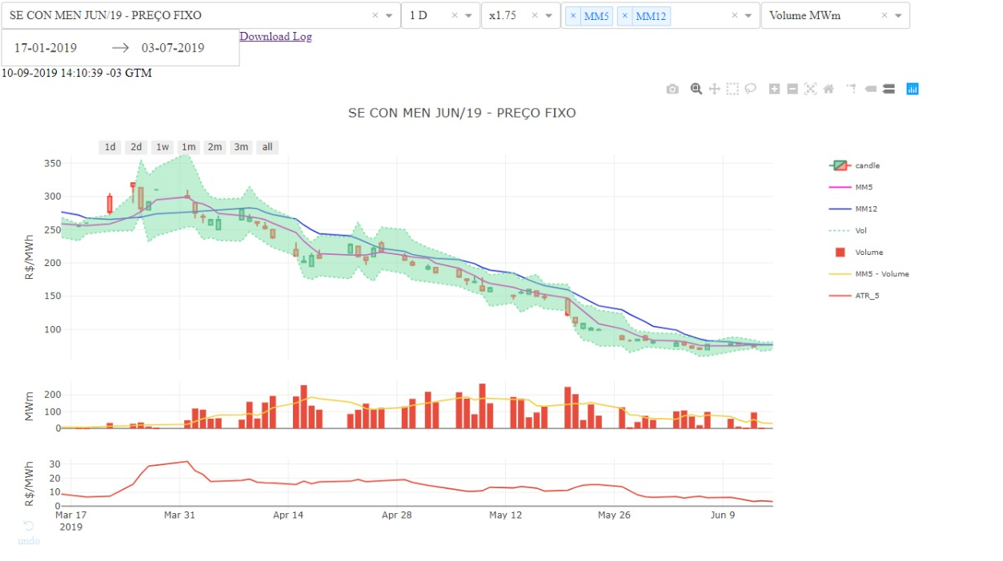


PROBLEMA: Alta variação dos preços de energia elétrica
Mercado Tradicional
ACL – Ambiente de Contratação Livre

Slide 3




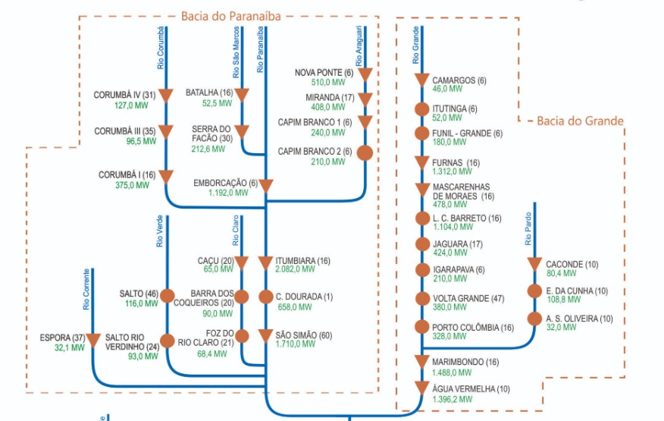

Principais Datasets
CHUVAS
Clima
Com dados das chuvas juntamente com os cálculos de vazão, poderemos prever a geração de energia e estimar os valores médios de energia do ano
VAZÃO
Capacidade
GERAÇÃO
Oferta
FORNECIMENTO
Compra

Slide 4
Perguntas
É possível prever as demandas e ofertas para que se consiga estabelecer planejamento financeiro na venda de energia?
É possível estabelecer previsões do tempo afim de medir as possíveis vazões nos reservatórios e consequente geração de energia?
Com base nas previsões poderemos estabelecer melhores negociações com parceiros e cliente?

Slide 5
O que é o Santa Clara
É um mecanismo que poderá prever preços de mercado para a energia possibilitando os detentores desta ferramenta ter diferencial competitivo
Atuação
60% da matriz energética brasileira vem das hidrelétricas
Bacia do Rio Grande contém 18 usinas, algo perto de 30% da região sudeste e centro oeste e 17% do Brasil

Slide 6
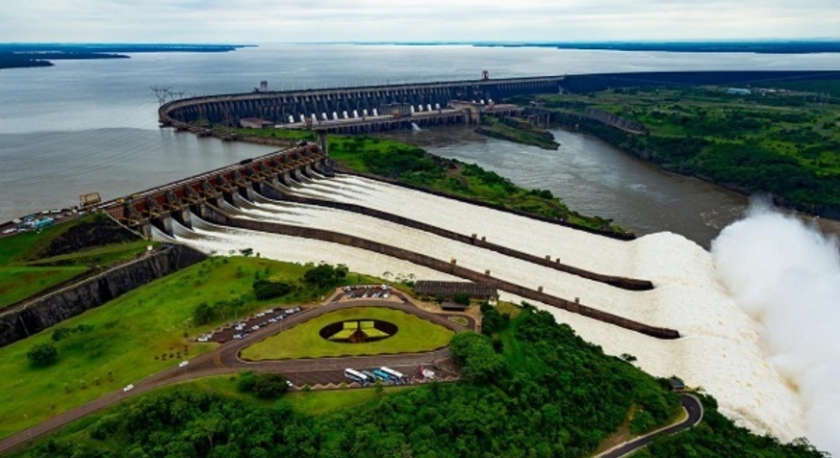
Projeto Integrador – Santa Clara

